Slide 1
ВОРОНЕЖСКАЯ ОБЛАСТЬ
ключевые итоги 2023 года
2023

Slide 2
KPI 2023 – ДОСТИЖЕНИЕ РЕЗУЛЬТАТОВ
по состоянию на 01.01.2024
ФП «Акселерация субъектов МСП» | План, eд | Факт, eд | Выполнение плана
Кол-во СМСП, получивших комплексные услуги | 1041 | 1318 | 126,61%
Наполнение и популяризация портала МСП ВО | 1 | 1 | 100%
Проведение мониторинга развития предпринимательства, выявление проблем, сдерживающих развитие малого бизнеса | 1 | 1 | 100%
ФП «Создание благоприятных условий для осуществления деятельности самозанятыми гражданами» | План, eд | Факт, eд | Выполнение плана
Кол-во самозанятых граждан, получивших услуги, в том числе прошедших программы обучения | 890 | 1019 | 114,49%
ФП «Создание условий для легкого старта и комфортного ведения бизнеса» | План, eд | Факт, eд | Выполнение плана
Кол-во уникальных граждан, желающих вести бизнес, начинающих и действующих предпринимателей, получивших услуги, в том числе: | 4396 | 6203 | 141,11%
-кол-во субъектов МСП, получивших государственную поддержку | 3077 | 3378 | 109,78%
-кол-во физических лиц, заинтересованных в начале осуществления предпринимательской деятельности, получивших государственную поддержку | 1319 | 2825 | 214,18%
Кол-во созданных субъектов МСП из числа физических лиц, получивших государственную поддержку | 330 | 356 | 107,88%
РП «Развитие культуры и туризма» | План, eд | Факт, eд | Выполнение плана
Кол-во мероприятий, направленных на продвижение туристических ресурсов Воронежской области | 18 | 19 | 105,56%

Slide 3
Национальный проект «Малое и среднее предпринимательство и поддержка индивидуальной предпринимательской инициативы»
ПОДДЕРЖКА МСП
в 2023 году
ЮРИДИЧЕСКИЕ ЛИЦА
ИНДИВИДУАЛЬНЫЕ ПРЕДПРИНИМАТЕЛИ
САМОЗАНЯТЫЕ
на 10.01.2021 32 582
на 10.01.2021 51 461
на 10.01.2021 20 513
на 10.01.2022 31 042
на 10.01.2022 53 966
на 10.01.2022 49 874
на 10.01.2023 28 891
на 10.01.2023 54 633
на 10.01.2023 81 676
на 10.01.2024 28 051
на 10.01.2024 58 007
на 10.01.2024 119 815
УСЛУГИ ЦМБ 2023
11 021
2020 2021 2022
15 форумов
529 обучающих мероприятий/проектов
27 023 МСП и ФЛ воспользовались услугами Центра «Мой бизнес»
42 919
услуг

Slide 4
Акселерация субъектов
малого и среднего
предпринимательства
ФП «АКСЕЛЕРАЦИЯ СУБЪЕКТОВ МСП»
сделано в 2023 году
Проведение масштабных мероприятий
МЕЖРЕГИОНАЛЬНАЯ КОНФЕРЕНЦИЯ «БЕЗОПАСНЫЙ БИЗНЕС»
III РЕГИОНАЛЬНЫЙ ФОРУМ ПО УПРАВЛЕНИЮ ПЕРСОНАЛОМ «HR — ПЕРЕЗАГРУЗКА 2023»
БЛАГОТВОРИТЕЛЬНЫЙ ЗАБЕГ В ПРЕДВЕРИИ ФОРУМА ИМ. В.СТОЛЛЯ
ФОРУМ ИМ В.СТОЛЛЯ
ФОРУМ «СПОРТИНДУСТРИЯ 2,0»
VIII ФОРУМ ПРЕДПРИНИМАТЕЛЕЙ
Комплексные услуги
ТОП
ПОПУЛЯРНЫХ УСЛУГ
Информационное сопровождение (реклама)
Бухгалтерское сопровождение (формирование отчетности)
Бухгалтерское сопровождение (патент)
1801
2021
1217
2022
1318
2023
(услуги по информационному продвижению, бухгалтерскому сопровождению, сертификации, регистрации товарного знака, брендированию деятельности, по акселерации технологических и производственных проектов и пр.)
Обучающие мероприятия
202
2020 2021 2022 2023
42 30 76 54

Slide 5
Создание условий для легкого старта и комфортного ведения бизнеса
ФП «ВОВЛЕЧЕНИЕ»
сделано в 2023 году
Проведение масштабных мероприятий
ФОРУМ «БИЗНЕС ДЛЯ СЕЛА - СЕЛО ДЛЯ БИЗНЕСА»
ФОРУМ «ВОРОНЕЖ ТОРГОВЫЙ»
ТЕМАТИЧЕСКИЕ КУРСЫ ПО ПРЕДПРИНИМАТЕЛЬСТВУ (молодёжь 14-17 лет)
ОБРАЗОВАТЕЛЬНЫЕ ВИДЕОПРОЕКТЫ В ФОРМАТЕ РЕАЛИТИ-ШОУ:
- «Гонка бизнес-героев» (с финалом в формате бизнес-лагеря)
АКСЕЛЕРАЦИОННЫЙ ПРОЕКТ «ТЕХНОЛОГИЧЕСКИЕ СТАРТАПЫ»
КОНФЕРЕНЦИЯ «СТУДЕНЧЕСКОЕ ПРЕДПРИНИМАТЕЛЬСТВО»
Услуги для физ лиц и начинающих МСП
Информационное сопровождение (реклама)
Услуги по бизнес-планированию (ФЛ для соц контракта)
Брендирование
Регистрация товарного знака
Создание сайтов для МСП
Участие в региональных/ федеральных конкурсах
Тестирование на выявление предпринимательских компетенций
Обучающие мероприятия
311
2020 2021 2022 2023
73 71 82 85

Slide 6
Создание благоприятных условий для осуществления деятельности самозанятыми гражданами
ФП «САМОЗАНЯТЫЕ»
сделано в 2023 году
Проведение масштабных мероприятий
ФОРУМ «КРАСИВЫЙ БИЗНЕС»
АКСЕЛЕРАЦИОННАЯ ПРОГРАММА «ТУР В ПРОФЕССИЮ»
ВЫСТАВОЧНО-ЯРМАРОЧНЫЕ МЕРОПРИЯТИЯ НА ТЕРРИТОРИИ ВО и РФ
*проект реализуется с 2021 года
Услуги для самозанятых граждан
ФИНАНСОВАЯ ПОДДЕРЖКА
16,9
млн рублей
2021 год
12 самозанятых
2022 год
18 самозанятых
2023 год
20 самозанятых
сумма выданных займов
2021-2023 гг
4%
34
2021 2022 2023
10 12 12

Slide 7
ОП «РАЗВИТИЕ ТУРИЗМА»
Государственная программа «Развитие культуры и туризма»
сделано в 2023 году
Проведение масштабных мероприятий
ФОТОВЫСТАВКА С ТУРИСТСКИМИ ОБЪЕКТАМИ ВО В САДУ ЭРМИТАЖ
СЪЕМКИ ПРОГРАММЫ «ПОЕХАЛИ» ДЛЯ ПЕРВОГО КАНАЛА
АТТЕСТАЦИЯ ГИДОВ ЭКСКУРСОВОДОВ
МЕЖРЕГИОНАЛЬНЫЙ ФЕСТИВАЛЬ «ЗНАЙ НАШИХ»
«ДЕНЬ ВОРОНЕЖСКОЙ ОБЛАСТИ» НА ТЕРРИТОРИИ ГОСУДАРСТВЕННОЙ АКАДЕМИЧЕСКОЙ КАПЕЛЛЫ САНКТ-ПЕТЕРБУРГА
ФЕСТИВАЛЬ СЫРНИКОВ
более
58 000
участников
Мероприятия по расширению туристского потенциала ВО
*по состоянию на 01.01.2024 на сайте территориального органа Федеральной службы государственной статистики по Воронежской области представлена официальная статистическая информация за 11 месяцев 2023 года
ВЫСТАВКИ >>
МИТТ, г.Москва - «Отдых», Республика Беларусь - «Интурмаркет», г. Москва
<< ПРОДВИЖЕНИЕ
страт-сессия г.Павловск – инфо-туры – пресс-туры – публикация в федеральных СМИ

Slide 8
ПРОДВИЖЕНИЕ ПРОДУКЦИИ ИЛИ УСЛУГИ
НА МЕЖРЕГИОНАЛЬНОМ УРОВНЕ
Выставочно-ярмарочные мероприятия для МСП
Показатель/год | 2021 | 2022 | 2023
Количество выставок | 16 | 10 | 17
Количество субъектов МСП, принявших участие | 94 | 59 | 36**
Затраченные денежные средства на организацию участия СМСП, тыс рублей | 18 150,3 | 11 014,9 | 7 442,4
Количество проведенных встреч/переговоров СМСП | 3066 | 2209 | 2264
Количество заключенных контрактов и договоров | 376 | 282 | 163*
ОБЪЕМ ВЫРУЧКИ МСП К УРОВНЮ ПРЕДЫДУЩЕГО ГОДА, МЛН РУБЛЕЙ | +2 385,1 | +1 163,2 | +1 710,9*
СОЗДАНИЕ НОВЫХ РАБОЧИХ МЕСТ | +177 | +96 | +100*
УПЛАЧЕННЫЕ НАЛОГИ И СБОРЫ, ТЫС РУБЛЕЙ | 120,1 | 282,9 | 251,5*
*среднее значение по данным субъектов МСП, официальные сведения предоставляются в 2024 году (следующий за отчетным)
**выборка опроса - 22 субъекта МСП
с 2023 года также выставки для самозанятых граждан
организовано 3 выставки при участии 33 самозанятых
текущие условия
сокращение федерального финансирования
уменьшение количества коллективных стендов, уменьшение количества участников

Slide 9
ПРОДВИЖЕНИЕ ПРОДУКЦИИ ИЛИ УСЛУГИ
НА МЕЖРЕГИОНАЛЬНОМ УРОВНЕ
Бизнес-миссии для МСП
Показатель/год | 2021 | 2022 | 2023
Количество бизнес-миссий | 4 | 4 | 2
Количество субъектов МСП, принявших участие | 40 | 40 | 19**
Затраченные денежные средства на организацию участия СМСП, млн рублей | 2,0 | 2,0 | 1,0
Количество проведенных встреч/переговоров СМСП | 162 | 261 | 166
Количество заключенных контрактов и договоров | 65 | 92 | 96*
ОБЪЕМ ВЫРУЧКИ МСП К УРОВНЮ ПРЕДЫДУЩЕГО ГОДА, МЛН РУБЛЕЙ | +854,8 | +775,4 | +167,5*
СОЗДАНИЕ НОВЫХ РАБОЧИХ МЕСТ | +142 | +88 | +37*
УПЛАЧЕННЫЕ НАЛОГИ И СБОРЫ, МЛН РУБЛЕЙ | 41,2 | 462,4 | 230,1*
*среднее значение по данным субъектов МСП, официальные сведения предоставляются в 2024 году (следующим за отчетным)
**выборка опроса - 10 субъектов МСП
текущие условия
сокращение федерального финансирования
уменьшение количества бизнес-миссий, уменьшение количества участников
2024 >>
бизнес-миссии онлайн
приглашение других регионов с бизнес-миссией в Воронежскую область

Slide 10
УСЛУГИ ПО ОРГАНИЗАЦИИ СЕРТИФИКАЦИИ
ТОВАРОВ, РАБОТ И УСЛУГ (декларирование, патентование)
2022
2020
2021
2023
94
сертификата
соответствия
7
сертификатов
соответствия
13
сертификатов
соответствия
35
сертификатов
соответствия
55
деклараций
4
декларации
10
деклараций
21
декларация
1
патент
833,8 тыс рублей
1 508,2 тыс рублей
1 481,2 тыс рублей
3 848,9 тыс рублей
ВСЕГО
2020-2023
114 сертификатов
90 деклараций
1 патент
7 672,1 тыс рублей
75 субъектов МСП

Slide 11
ТЕХНОЛОГИЧНОЕ ПРЕДПРИНИМАТЕЛЬСТВО
Генеральная цель: укрепления технологического суверенитета РФ
Региональная экосистема технологического предпринимательства ВО
40
31
14
18
50
40
30
20
10
0
19
резидентов от ВО
на 01.01.2023
10
резидентов от ВО
2023 год
- сумма привлеченных инвестиций, млн рублей
- количество участников проекта, единиц
ЦЕЛЬ программы/акселератора – выявление технологичных проектов с элементами инноваций, оформление и привлечение инвестиции через
Фонд содействия развитию малых форм предприятий в научно-технической сфере (Фонд содействия инновациям)
сделано в 2023 году
100 участников
20 участников
169 участников
Центр
коллективной
работы «Точка кипения ВГТУ»
90 академических часов
пост-акселерация проектов
привлечение индустриальных партнеров
ИТОГО: 6 ГРАНТОВ = 3,2 МЛН
Программа
«Технологические стартапы»
50 академических часов
наставничество
подготовка бизнес-модели
подача заявки на грант ФСИ программа «СТАРТ» – 1 млн. рублей
ИТОГО: 12 ГРАНТОВ = 12 МЛН
Конференция
«Студенческое предпринимательство»
выставка инновационных/ технологических проектов
участие представителей ФСО
участие представителей Фонда «Сколково»
участие индустриальных партнеров – крупных представителей ведущих производств региона
краш-тест проектов
определение ключевых целей и задач коллаборации бизнес-Центр «Мой бизнес»- ВУЗы

Slide 12
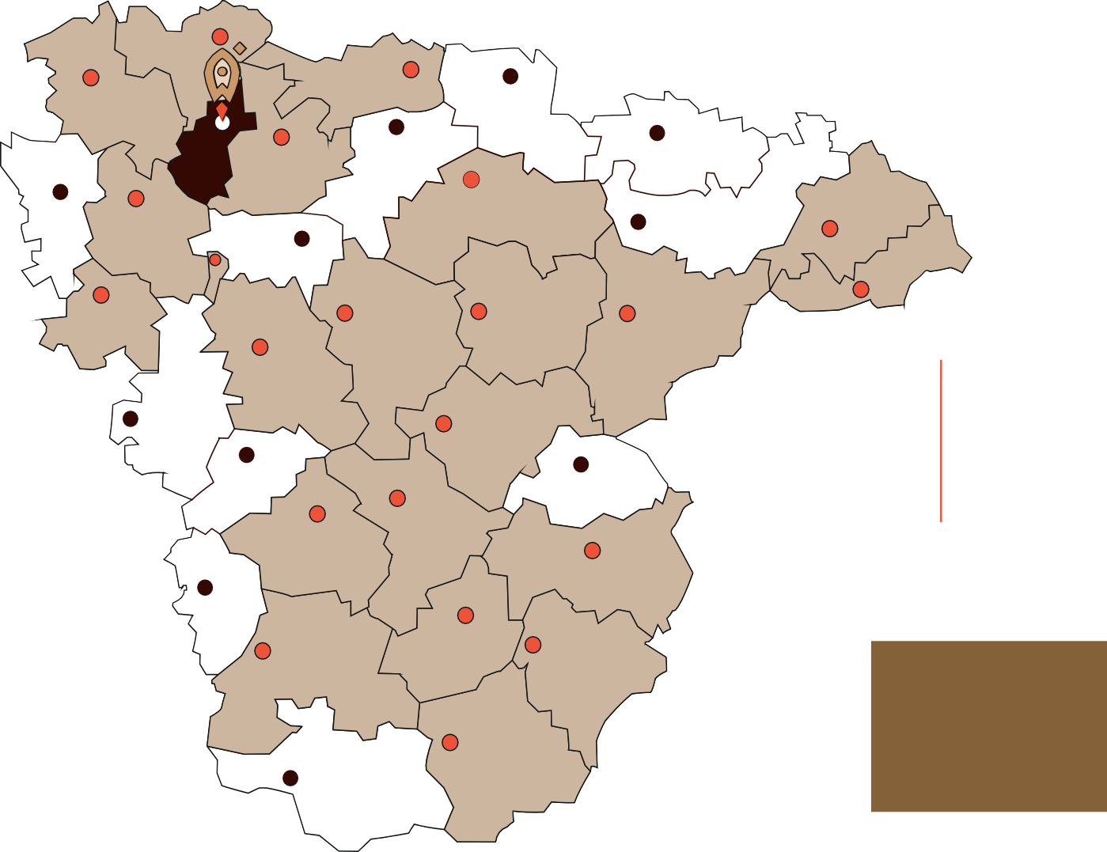
РАБОТА С ИНФРАСТРУКТУРОЙ ПОДДЕРЖКИ СМСП
АНО
Рамонский ЦПП
охват 4 500 МСП
АНО Семилукский ЦПП
АНО Верхнехавский ЦПП
Эртильский
Мой Бизнес
АНО Новоусманский ЦПП
Панинский
Терновский
Н. Девицкий
Воронеж
АНО
Борисоглебский ЦПП
АНО Хохольский ЦПП
АНО Новоронеж ЦПП
Каширский
АНО Аннинский ЦПП
Грибановский
34 муниципальных образований
Воронежского региона
АНО
Поворинский ЦПП
АНО
Репьевский ЦПП
АНО Бобровский ЦПП
АНО Таловский ЦПП
АНО Новохоперский ЦПП
Ежегодный мониторинг развития предпринимательства, выявление проблем и препятствий, сдерживающих развитие малого и среднего предпринимательства Воронежской области
В рамках функции единого органа управления инфраструктурой поддержки Центром «Мой бизнес» заключено 22 соглашения с ЦПП районов области с целью предоставления услуг (включенных в перечень Центра «Мой бизнес») физ лицам и МСП в удаленных населенных пунктах сотрудниками районных ЦПП
АНО Лискинский ЦПП
Острогожский
АНО Бутурлиновский ЦПП
Каменский
Воробьевский
АНО Подгоренский ЦПП
АНО Павловский ЦПП
АНО Калачеевский ЦПП
Ольховатский
АНО В.Мамонский ЦПП
АНО Петропавловский ЦПП
22
не менее 600 услуг ежегодно
АНО Россошанский ЦПП
АНО Богучарский ЦПП
районных ЦПП
Кантемировский

Slide 13
ЦЕНТР «МОЙ БИЗНЕС» В ИНФОРМАЦИОННОМ ПОЛЕ
сделано в 2023 году
Информационные материалы по национальному проекту «Малое и среднее предпринимательство и поддержка индивидуальной предпринимательской инициативы»
«СРК - национальные приоритеты» в 2023 году загружено
167 материалов
Упоминаемость в СМИ
СМИ региона – 763 информационных материалов
СМИ федеральные – 11 информационных материалов
+ 245 к уровню 2022 года
Социальные сети
ВКонтакте
Телеграм
Одноклассники
СУММАРНЫЙ ОХВАТ 235 754 + 135 370 к 2022 году
КОЛИЧЕСТВО ПОСТОВ 869 + 399 к 2022 году
8 425
подписчиков
+ 2211 к 2022 году
СУММАРНЫЙ ОХВАТ 6 377 + 3435 к 2022 году
КОЛИЧЕСТВО ПОСТОВ 750 + 210 к 2022 году
3 505
подписчиков
+ 2103 к 2022 году
СУММАРНЫЙ ОХВАТ 135 216 + 36 410 к 2022 году
КОЛИЧЕСТВО ПОСТОВ 398 + 232 к 2022 году
5 164
подписчиков
+ 100 к 2022 году
ежедневно

Slide 14
ЦЕНТР «МОЙ БИЗНЕС» - помощь на каждом этапе
ФИЗИЧЕСКИЕ ЛИЦА
МОЛОДЁЖЬ
14-17 лет
ОТКРЫТИЕ
ООО, ИП, САМОЗАНЯТОСТИ
ДЕЙСТВУЮЩИЕ СМСП
ВОВЛЕЧЕНИЕ
СТАРТ
РАЗВИТИЕ
СОЦИАЛЬНЫЕ КОНТРАКТЫ
отработанный механизм для начала собственного дела
готовые бизнес концепции, разработанные с учетом действующих реалий экономики Воронежского региона
(аналитика + бизнес-план)
КОРОБОЧНЫЕ РЕШЕНИЯ
методологическое/
консультационное сопровождение
БИЗНЕС-ПЛАН
ОПЕРАТИВНЫЙ БЛОК ДЛЯ НАЧАЛА И/ ИЛИ МОДЕРНИЗАЦИИ
О Б У Ч Е Н И Е
на каждом этапе подобраны специализированные программы обучения ПРОГРАММЫ ОДОБРЕНЫ МЭР и КМСП
УСЛУГИ ЦЕНТРА «МОЙ БИЗНЕС»
на каждом этапе развития МСП подобраны специализированный комплекс услуг согласованный с МИНЭК
САЙТ – РЕКЛАМА – СЕРТИФИКАЦИЯ – МАРКЕТПЛЕЙСЫ – БРЕНДИРОВАНИЕ - ТОВАРНЫЙ ЗНАК - БИЗНЕС-МИССИИ – ВЫСТАВКИ – ФОРУМЫ - ГРАНТЫ

Slide 15
KPI 2024
1249
1042
4959
ФП «Акселерация субъектов МСП»
кол-во СМСП, получивших комплексные услуги
ФП «Создание благоприятных условий для осуществления деятельности самозанятыми гражданами»
кол-во самозанятых граждан, получивших услуги, в том числе прошедших программы обучения
ФП «Создание условий для легкого ста рта и комфортного ведения бизнеса»
кол-во уникальных граждан, желающих вести бизнес, начинающих и действующих предпринимателей, получивших услуги
19
РП «Развитие культуры и туризма»
кол-во мероприятий, направленных на продвижение туристических ресурсов Воронежской области

Slide 16
ПЛАНЫ НА 2024 ГОД
КРУПНЫЕ МЕРОПРИЯТИЯ
Бизнес-акселератор «ТехноСтартап» (4 потока)
Акселератор «Социальное предпринимательство»
Конкурс спортивных предпринимателей (партнер - Центр развития спортивного предпринимательства О.И. Селезневой)
Межрегиональная конференция по защите интеллектуальной собственности (партнер - АО «Концерн «Созвездие»)
Региональный форум по управлению персоналом «HR-Перезагрузка 2024» (партнер -ТПП ВО)
Фестиваль креативных индустрий «Матрешка» (партнер - Центр креативных индустрий «Матрешка»/парк «Орленок»)
Конкурс брендинга и дизайна BIZ&DIZ
Цифровизация услуг через Портал МСП.РФ (формирование личного кабинета предпринимателя)
Организация он-лайн обучений через Портал МСП.ВО (Центр «Мой бизнес») для физ лиц основам предпринимательских компетенций (проведение итогового тестирования с выдачей сертификатов)
ВЫСТАВКИ ФЕДЕРАЛЬНЫЕ*
«ПРОДЭКСПО» 2024
«АРМИЯ – 2024»
«АГРОПРОДМАШ 2024»
*коллективный стенд от региона

